Slide 1
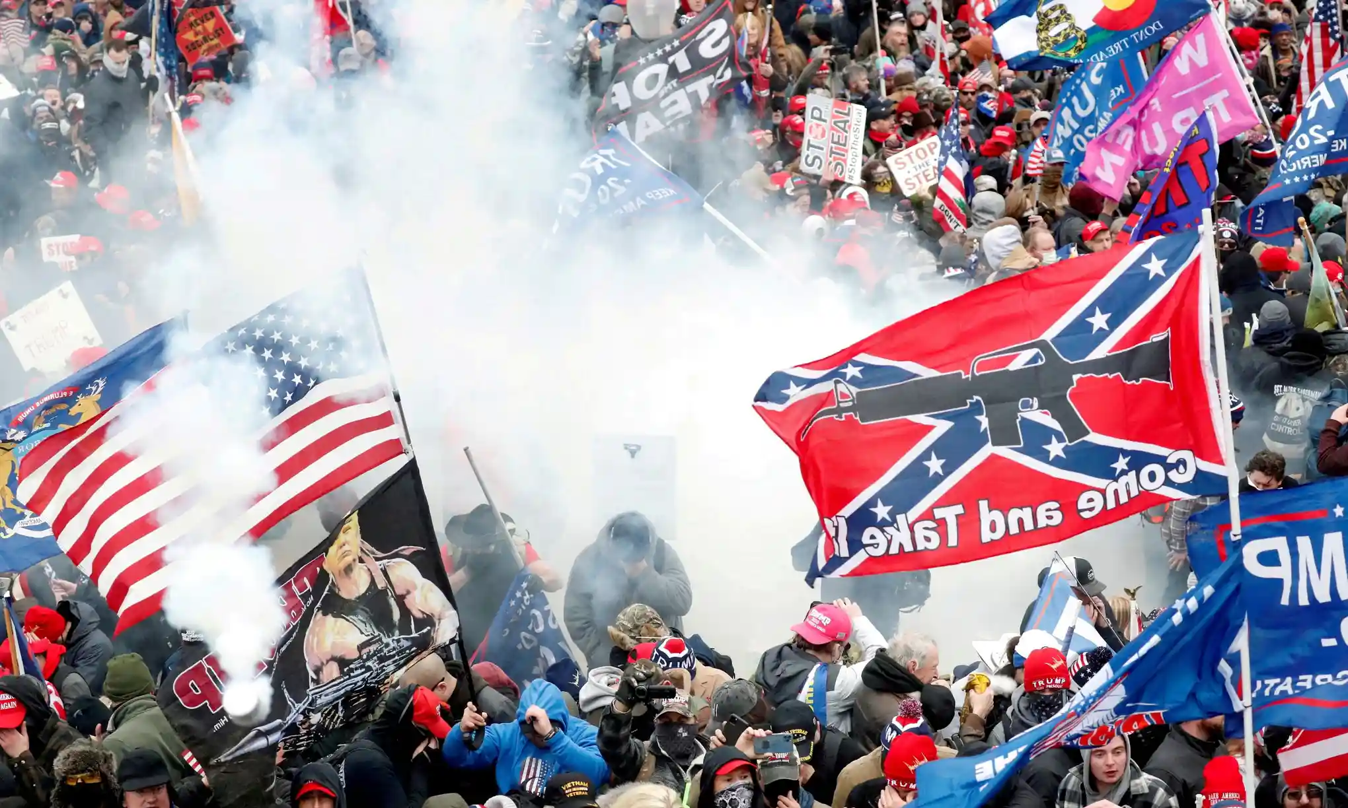
Občanské války:
Jsou USA další na řade?
Srovnávací analýza politiky POLn4002
jaro 2024
Doc. Marek Rybář, PhD.

Slide 2
Viaceré kauzálne vysvetlenia občianskej vojny
Spôsobuje etnická nenávisť/národnostná identita občiansku vojnu?
Spôsobujú prírodné zdroje občiansku vojnu?
--------------------------
Spôsobuje zmena klímy občiansku vojnu?
Spôsobuje rodová nerovnosť občiansku vojnu?
---------------------------
čo nám to hovorí o možnostiach občianskej vojny v USA?

Slide 3
Motív (krivdy) a príležitosti
aké okolnosti vedú k vypuknutiu občianskych vojen?
je potrebné zohľadniť motív aj príležitosť
vysvetlenia, ktoré kladú dôraz na motív/krivdy, tvrdia, že k nepokojom dochádza vtedy, keď je nespokojnosť natoľko silná, že sa ľudia "chcú" zapojiť do násilného konfliktu
etnická alebo náboženská nenávisť
politické represie
politické vylúčenie a
ekonomická nerovnosť

Slide 4
Motív/Krivdy
nerovnosť zohráva ústrednú úlohu v klasických teóriách konfliktov:
revolúcie sa uskutočňujú vtedy, keď existuje rozdiel medzi individuálnymi očakávaniami a skutočným (ekonomickým) postavením jednotlivcov
teória relatívnej deprivácie:
rôzne typy nerovnosti zvyšujú riziko násilných konfliktov prostredníctvom frustrovaných očakávaní: AKO?
Gurr: etnické krivdy → etnická mobilizácia → kolektívne násilie

Slide 5
Príležitosť/"chamtivosť"
poukazuje na všadeprítomnú frustráciu na celom svete, čo zbavuje teóriu akejkoľvek vysvetľujúcej hodnoty
všetky spoločnosti môžu mať frustrované skupiny ľudí,
t. j. samotný motív by nevysvetlí výskyt nepokojov
kľúčový je kontext, t. j. dostupnosť cenných zdrojov a iné priaznivé okolnosti, ktoré vedú k vypuknutiu občianskych vojen

Slide 6
Collier and Hoeffler (2004) 1/3
empirický test vysvetlenia chamtivosti (príležitosti) a krivdy (motívu)
"model, ktorý sa zameriava na príležitosti, vykazuje dobré výsledky, zatiaľ čo objektívne ukazovatele krivdy nemajú veľkú vysvetľovaciu silu"
zistili tri ukazovatele súvisiace s príležitosťami, ktoré súvisia s vypuknutím občianskych vojen:
dostupnosť financií (prostredníctvom vývozu primárnych komodít) robí vzburu uskutočniteľnou a možno dokonca atraktívnou (chamtivosť)

Slide 7
Collier and Hoeffler (2004) 2/3
b. (nízke) náklady na revoltu: ak sú ušlé príjmy nízke, pravdepodobnosť konfliktu sa zvyšuje
(ako zástupné ukazovatele sa používajú miera vzdelávania mužov na stredných školách, príjem na obyvateľa a miera hospodárskeho rastu, pričom všetky tieto ukazovatele majú štatisticky významné a podstatné účinky, ktoré znižujú riziko konfliktu)
c. vojenská výhoda: rozptýlené obyvateľstvo zvyšuje riziko konfliktu
Zistili, že väčšina zástupných ukazovateľov sťažností je nevýznamná

Slide 8
Collier and Hoeffler (2004) 3/3
väčšina ukazovateľov krivdy je v empirickom teste nevýznamná:
etnická alebo náboženská nenávisť (meraná ako etnická a náboženská fragmentácia)
politické represié a politické vylúčenie (miera politickej represie a politických práv)
ekonomická nerovnosť (Giniho koeficient a pomer horných a dolných kvintilov príjmov)
záver: príležitosť ako vysvetlenie rizika konfliktu je v súlade s interpretáciou násilia ako javu motivovaného chamtivosťou
to však neznamená, že rebeli sú nevyhnutne kriminálnici,
ale to, čo ich motivuje, môže byť odlišné od širších spoločenských problémov týkajúcich sa nerovnosti, politických práv a etnickej alebo náboženskej identity

Slide 9
Fearon and Laitin (2003)
tiež tvrdia, že väčšia miera etnickej alebo náboženskej rozmanitosti (alebo akejkoľvek konkrétnej kultúrnej demografie) sama o sebe neznamená, že krajina je náchylnejšia k občianskej vojne.
neexistuje súvislosť medzi silou etnickej alebo inej politickej krivdy a vypuknutím občianskej vojny
etnické antagonizmy a nacionalistické nálady často motivujú povstalcov a ich stúpencov,
takéto obecné faktory sú však príliš bežné na to, aby sa na ich základe dali predvídať prípady, kedy vypukne občianska vojna

Slide 10
Fearon and Laitin (2003)
väčšina konfliktov v 90. rokoch je výsledkom nahromadenia dlhotrvajúcich konfliktov od 50. rokov 20. storočia
štrukturálna slabosť: dekolonizácia viedla k vzniku veľkého počtu slabých štátov (finančne, byrokraticky a vojensky), ktoré boli počas celého obdobia vystavené riziku občianskeho násilia
povstanie (gerilová vojna na vidieku) je spôsob vojenskej praxe, ktorý sa môže využívať na presadzovanie rôznych politických cieľov
na povstania priaznivo pôsobia špecifické podmienky (príležitosti) - slabosť štátu, chudoba, veľký počet obyvateľov a nestabilita

Slide 11
Fearon and Laitin (2003)
tieto faktory lepšie predpovedajú vypuknutie občianskych vojen ako ukazovatele etnickej a náboženskej diverzity alebo ukazovatele krívd, ako sú ekonomická nerovnosť, nedostatok demokracie a občianskych slobôd alebo systematická diskriminácia menšín
povstalci potrebujú hlavne vynikajúce znalosti miestnych pomerov
za vhodných environmentálnych podmienok môže len 500 až 2 000 aktívnych povstalcov rozpútať dlhotrvajúcu ničivú občiansku vojnu
na priemernej úrovni nespokojnosti nemusí až tak záležať
v skutočnosti samotná vojna vyvoláva intenzívne krivdy, čo je často cieľom povstaleckej stratégie

Slide 12
Cederman, Weidmann and Gleditsch (2011)
nesúhlasia so všeobecným odmietaním úlohy politických a hospodárskych krívd ako príčin občianskych vojen
je to založené na problematických teoretických a empirických dôvodoch
dôraz by sa mal klásť na nerovnosti medzi skupinami, nie na skúmanie vzťahu medzi individuálnou nerovnosťou a konfliktom
takéto “horizontálne” nerovnosti medzi politicky relevantnými etnickými skupinami môžu podporovať etnonacionalistické konflikty
prípadové štúdie dospeli k záveru, že medziskupinové nerovnosti sú zodpovedné za násilie, je však veľmi ťažké skúmať ich v “large N” dizajne

Slide 13
Cederman, Weidmann and Gleditsch (2011)
príklady horizontálnych nerovností:
politické nerovnosti: zablokovaný alebo obmedzený prístup k rozhodovaniu na centrálnej/celoštátnej úrovni
ekonomické nerovnosti: rozdelenie bohatstva medzi domácnosťami
sociálne nerovnosti: nerovnaký sociálny prístup skupín (napr.) ku vzdelaniu,
kultúrne nerovnosti: nerovnosti v súvislosti s kultúrnymi politikami a symbolmi (vrátane štátnych sviatkov a náboženských práv)

Slide 14
Cederman, Weidmann and Gleditsch (2011)
vyspelé AJ zaostalé etnické skupiny majú väčšiu pravdepodobnosť zapojenia sa do konfliktov než skupiny s bohatstvom bliizkym k celoštátnemu priemeru
okrem toho, politické a hospodárske nerovnosti prispievajú k občianskym vojnám
nerovnosť, ktorá vyvoláva konflikty, nemôžeme obmedziť len na rozdiely v príjmoch domácností (bežný spôsob merania)
etnické a secesionistické vojny môžu byť častejšie spôsobované nerovnosťou medzi skupinami než nerovnosťou medzi jednotlivcami

Slide 15
Spôsobuje zmena klímy občiansku vojnu?
nový výskumný program (posledné dve desaťročia)
súvislosť medzi klímou a konfliktom je sporná
bolo navrhnutých niekoľko vysvetlení, pričom sa zdôrazňujú hlavne nepriame súvislosti, napríklad:
zmena klímy →ovplyvňuje poľnohospodárstvo a ceny potravín → znížená poľnohospodárska produkcia môže znížiť alternatívne náklady rebélie a vyššie ceny potravín môžu slúžiť ako zdroj nespokojnosti spotrebiteľov →
znižuje hospodársky rast → čím sa znižujú alternatívne náklady vzbury a oslabuje sa schopnosť štátu potláčať násilie a poskytovať služby

Slide 16
Spôsobuje zmena klímy občiansku vojnu?
prírodné katastrofy spôsobené zmenou klímy môžu viesť ku konfliktom prostredníctvom vplyvu na hospodársky rast
alebo ak neúspešná reakcia na katastrofu vedie k nespokojnosti postihnutého obyvateľstva
okrem toho, ľudské náklady na katastrofy a odklonenie vojenských kapacít na ich riešenie sú samy osebe potenciálnymi bezpečnostnými hrozbami

Slide 17
Spôsobuje rodová nerovnosť občiansku vojnu?
Predchádzajúci výskum preukázal, že existuje silný vzťah medzi rodovou nerovnosťou a občianskou vojnou
(výskyt:) Krajiny s nižšou úrovňou rodovej rovnosti častejšie vykazujú občianske konflikty
(závažnosť:) násilie je tam pravdepodobne ešte závažnejšie ako v krajinách, kde majú ženy vyšší status
Dimenzie rodovej nerovnosti: prístup k politickej moci, prístup k materiálnym zdrojom a hodnota, ktorá sa pripisuje jednotlivcom v závislosti od ich pohlavia

Slide 18
AKO spôsobuje rodová nerovnosť občiansku vojnu?
A. rodová nerovnosť môže byť spojená so zvýšeným rizikom ozbrojeného konfliktu vovnútri štátu:
A1: maskulinizovaná politická kultúra môže znížiť prah pre násilie
prevládajúce normy rodovej nerovnosti sa môžu považovať za jednu z foriem netolerancie: niektoré skupiny považujú za legitímne utláčať a dominovať nad inými skupinami (ženy, menšiny, politická opozícia)
A2: spoločnosť, pre ktorú je charakteristická rodová nerovnosť, končí s veľkým prebytkom mužov
existuje vysoký ”nadbytok" mužov, ktorí sa dajú mobilizovať na politické násilie

Slide 19
AKO spôsobuje rodová nerovnosť občiansku vojnu?
B. rodová rovnosť môže prispieť k riešeniu konfliktu bez násilia
v rovnostárskejších štátoch môžu prevládať normy, ktoré sú náchylnejšie k nenásilným formám riešenia krívd (rešpektovanie a riešenie konfliktu bez násilia)
vyššia úroveň investícií do žien a ich väčší prístup ku zdrojom má za následok vyššiu schopnosť vytvárať a udržiavať siete v rámci spoločnosti
tieto schopnosti možno využiť na presadzovanie mieru a vytváranie iných prostriedkov na riešenie konfliktov

Slide 20
Je občianska vojna v USA reálna?
ÁNO: ideologická polarizácia, dostupnosť zbraní
Dôvera vo vládne inštitúcie neustále klesá, alebo, ako v prípade Kongresu, je veľmi nízka (cca 20 %)
dramaticky narástol počet ozbrojených milícií (domobrany), ktoré podstupujú pravidelný vojenský výcvik
federálny systém nereprezentuje preferencie amerického ľudu:
Podľa analýzy University of Virginia bude do roku 2040 30% obyvateľstva kontrolovať 68 % Senátu
už teraz zloženie Senátu zvýhodňuje bielych mužov bez VŠ vzdelania
pravdepodobne sa znova bude stávať (ako v 2016), že demokratický prezidentský kandidát nebude zvolený napriek zisku mnohomiliónového náskoku v ľudovom hlasovaní

Slide 21
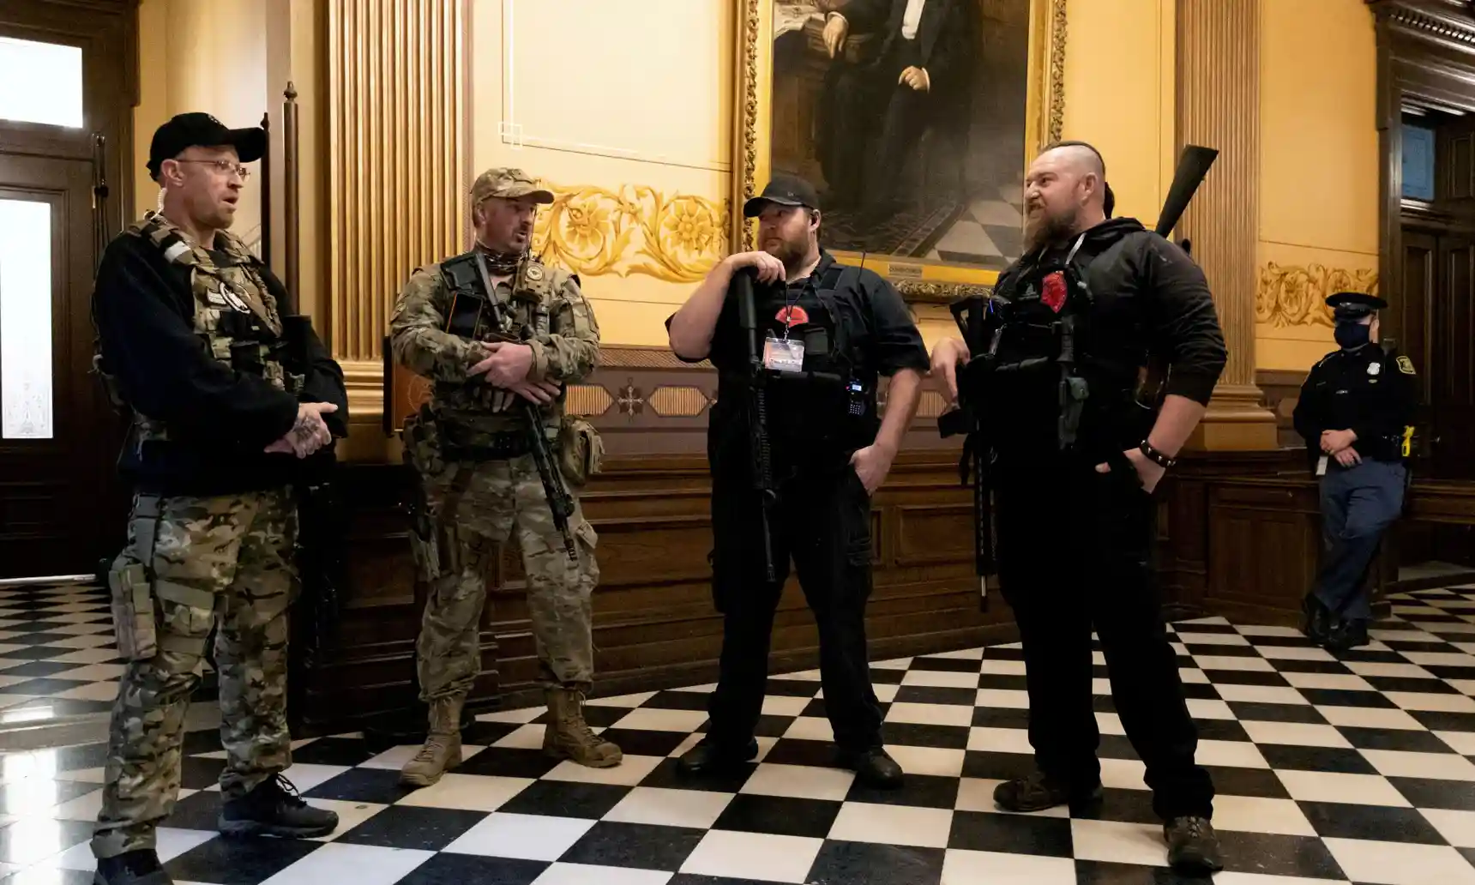
Je občianska vojna v USA reálna?
ÁNO (B. Walter):
V čase pred voľbami v roku 2020 bolo 90 % republikánov bielych, v inej multietnickej, multináboženskej krajine, ktorá je založená na systéme dvoch strán, by to bol signál blízkeho kolapsu
občianske vojny v minulosti často rozpútali skupiny, ktoré boli kedysi politicky dominantné, ale ich vplyv upadol
Amerika je zvyknutá na násilie, je to veľmi násilná spoločnosť a to, o čom hovoríme, je násilie, ktoré dostáva explicitný politický program
šance na návrat Trumpa po voľbách 2024

Slide 22
Je občianska vojna v USA reálna? NIE
krivdy nestačia: Pocit urazenosti a používanie tvrdej a násilnej rétoriky neznamená, že človek je ochotný vziať do rúk zbraň proti vláde alebo svojim spoluobčanom
náklady na povstanie vysoké: v USA stále relatívne vysoké (chudoba, hospodársky pokles a nedostatok potravín)
Vysoká úroveň amerických policajných a spravodajských kapacít znamená, že príležitosti na povstanie sú v USA obmedzené
vzhľadom na nízku hustotu mestskej zástavby v USA, aj keby sa takíto povstalci úspešne zorganizovali - napríklad na vidieku na Aljaške - nebudú schopní dosiahnuť a dobyť veľké mestá alebo ohroziť kľúčové politické inštitúcie

